Slide 1
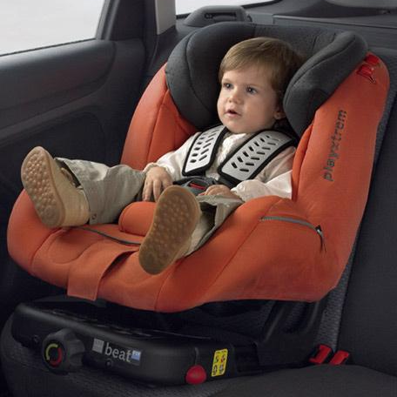
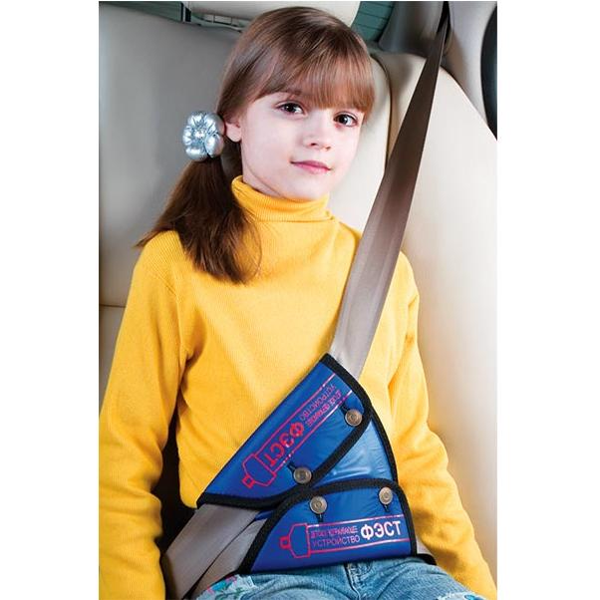
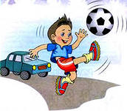
Памятка для родителей-водителей

Slide 2
«Правила перевозки детей в автомобиле»
- Всегда пристегивайтесь ремнями безопасности и объясняйте ребенку, зачем это нужно делать. Если это правило автоматически выполняется вами, то оно будет способствовать формированию у ребенка привычки пристегиваться ремнем безопасности. Ремень безопасности для ребенка должен иметь адаптер по его росту (чтобы ремень не был на уровне шеи).
- Дети до 12 лет должны сидеть в специальном детском удерживающем устройстве (кресле) или занимать самые безопасные места в автомобиле: середину и правую часть заднего сиденья.
- Учите ребенка правильному выходу из автомобиля через правую дверь, которая находится со стороны тротуара.

Slide 3
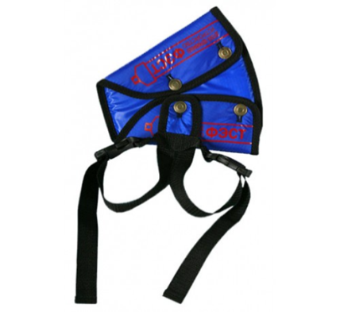
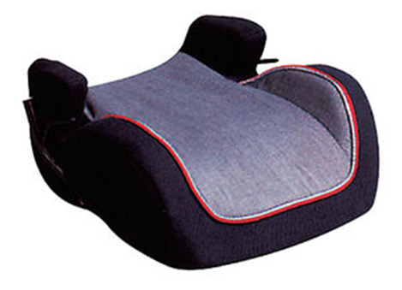
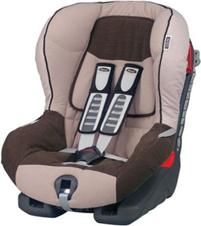
Детские удерживающие устройства

Slide 4
«Причины детского дорожно-транспортного травматизма»
- Переход дороги в неположенном месте, перед близко идущим транспортом.
Игры на проезжей части и возле нее.
- Катание на велосипеде, роликах, других самокатных средствах по проезжей части дороги.
- Невнимание к сигналам светофора. Переход проезжей части на красный или желтый сигналы светофора.
- Выход на проезжую часть из-за стоящих машин, сооружений, зеленых насаждений и других препятствий.
- Неправильный выбор места перехода дороги при высадке из маршрутного транспорта. Обход транспорта спереди или сзади.
- Незнание правил перехода перекрестка.
- Хождение по проезжей части при наличии тротуара.
- Бегство от опасности в потоке движущегося транспорта.
- Движение по загородной дороге по направлению движения транспорта
Соблюдайте правила дорожного движения! Берегите своих детей

Slide 5
«Какое кресло выбрать?»
Детских дешевых отечественных кресел пока нет. На рынке – это импорт. Рыночный вариант, что подешевле, иногда ввозят как детскую мебель, а не средство пассивной безопасности. Импорт не всегда сертифицирован. На сертифицированных детских креслах обязательно ставится знак – буква «Е» в кружочке.
В зависимости от веса и возраста ребенка, кресла распределяют на пять категорий:
- «0» (младенцы) – 0-10 кг (от 0 до 9 месяцев);
-«0+» («младенцы+») - 0-13кг (от 0 до 18 месяцев);
-«1» («малыши») – 9-18 кг (от 8 месяцев до 4 лет);
-«2» («малыши») – 15-25 кг (от 3 лет до 7 лет);
-«3» («юниоры») – 22-36 кг (от 5 до 12 лет).

Slide 6
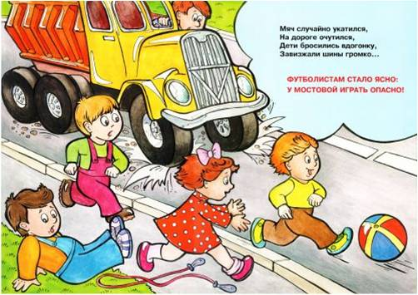
Причины детского дорожно-транспортного травматизма
Переход дороги в неположенном месте, перед близко идущим транспортом.
Игры на проезжей части и возле нее.
Катание на велосипеде, роликах, другие самокатных средствах по проезжей части дороги.
Невнимание к сигналам светофора. Переход проезжей части на красный или желтый сигнал светофора.
Выход на проезжую часть из-за стоящих машин, сооружений, зеленых насаждений и других препятствий.
Неправильный выбор места перехода дороги при высадке из маршрутного транспорта. Обход транспорта спереди или сзади.
Незнание правил перехода перекрестка.
Хождение по проезжей части при наличии тротуара.
Бегство от опасности в потоке движущегося транспорта.
Движение по загородной дороге по направлению движения транспорта.

Slide 7
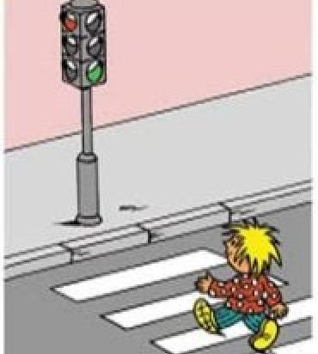
На остановке маршрутного транспорта.
Не ускоряйте шаг и не бегите вместе с ребенком на остановку нужного маршрутного транспорта. Объясните ребенку, что это опасно, лучше подождать следующий автобус (троллейбус) и т.д.
На остановках маршрутного транспорта держите ребенка крепко за руку. Нередки случаи, когда ребенок вырывается и выбегает на проезжую часть.
Переходите проезжую часть только на пешеходных переходах. Не обходите маршрутный транспорт спереди или сзади. Если поблизости нет пешеходного перехода, дождитесь, когда транспорт отъедет подальше, и переходите дорогу в том месте, где она хорошо просматривается в обе стороны.
При высадке из автобуса, троллейбуса, трамвая, такси выходите первыми. В противном случае ребенок может упасть или выбежать на проезжую часть дороги.

